Slide 1
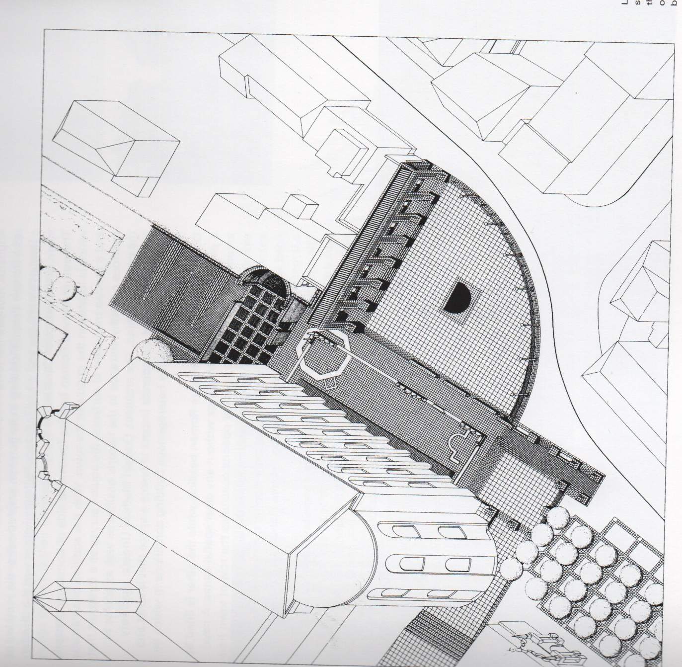
KAUPUNKITILAA SANOITTAMASSA Johdantoluento 15.9.2022
Gehl & Gemzoe: New City Spaces 2000
Notes:
Alkusivulla:
-KUVAUSLUPA
-Oma esittely
-vastuuopettaja
-oma opinto- ja työtausta
-opetus osa harjoittelua
-Nauhoittaminen, lupa

Slide 2
LUENNON SISÄLTÖ
KURSSITIEDOT
KURSSIN KUORMITTAVUUS JA ARVIOINTIPERUSTEET
AIKATAULU
LÄHTÖKOHTIEN SELVITYS RYHMÄTEHTÄVÄN KAUTTA
LÄHTÖKOHDAT JA AJATUKSET KURSSIN TAKANA
TAUKO 10 MIN
SISÄLTÖ JA OSAAMISTAVOITTEET
OPPIMISTEHTÄVÄT
OPPIMISTEHTÄVÄ 1 OHJEISTUS
MAASTOKÄYNNIN 26.9. OHJEISTUS

Slide 3
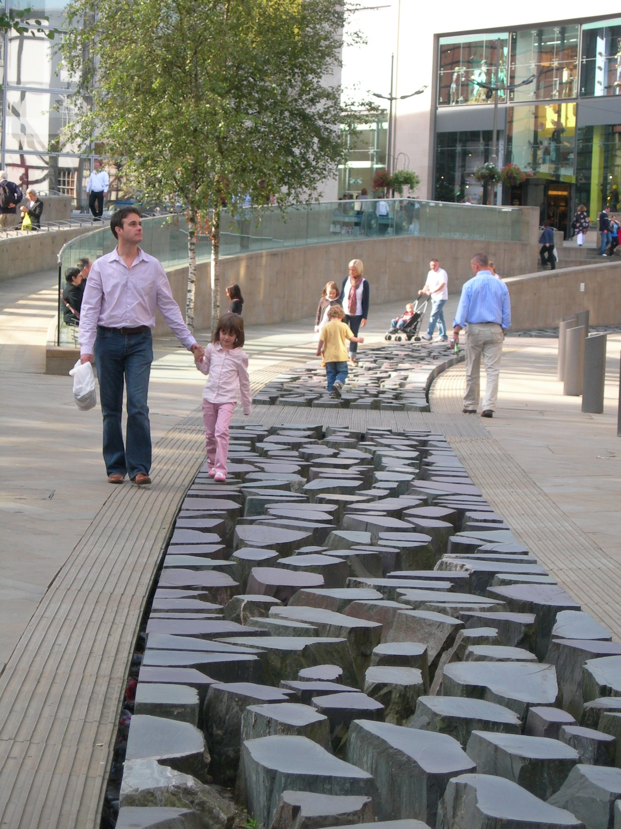
KURSSITIEDOT
Kaupunkisuunnittelun vapaavalintainen opintojakso 3 op
Toteutusajankohta 15.9.-24.11.2022
Opetus torstaisin klo 15.15-17
Kurssialustana toimii MyCourses
Manchester Exchange Square, Englanti

Slide 4
KURSSITIEDOT
Vastuuopettaja maisema-arkkitehti, TaM Essi Ehrnrooth
Kyselyt kurssiin liittyen: essi.ehrnrooth@aalto.fi
Kurssi osa opetusharjoittelua (kuvauslupa toimitettu osallistujille ennakkoon)
SISU ei käytössä
ei erillistä kurssikoodia
Queen Elisabeth Olympic Park, Lontoo

Slide 5
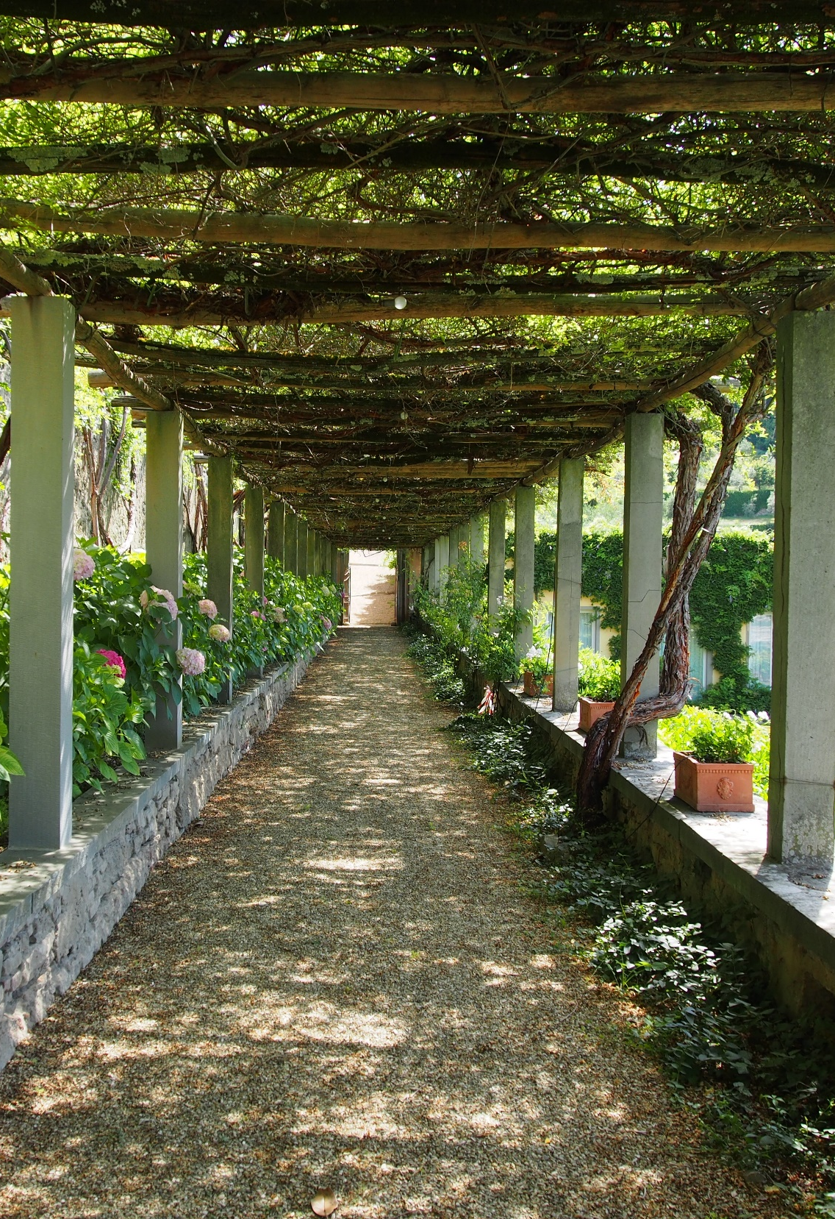
KURSSIN KESKIMÄÄRÄINEN KUORMITTAVUUS
JA ARVIOINTIPERUSTEET
3 op, kuormittavuus n. 5 x 27 h =
81 työtuntia
Kurssi koostuu:
luennoista
ryhmäkeskusteluista
oppimistehtävistä (3 kpl)
tehtäviin liittyvistä maastokäynneistä (2 kpl)
lähdeaineistosta
vertaisarvioinneista
Kurssi arvostellaan hyväksytty / hylätty –periaatteella.
Villa Fiesole, Firenze, Italia

Slide 6
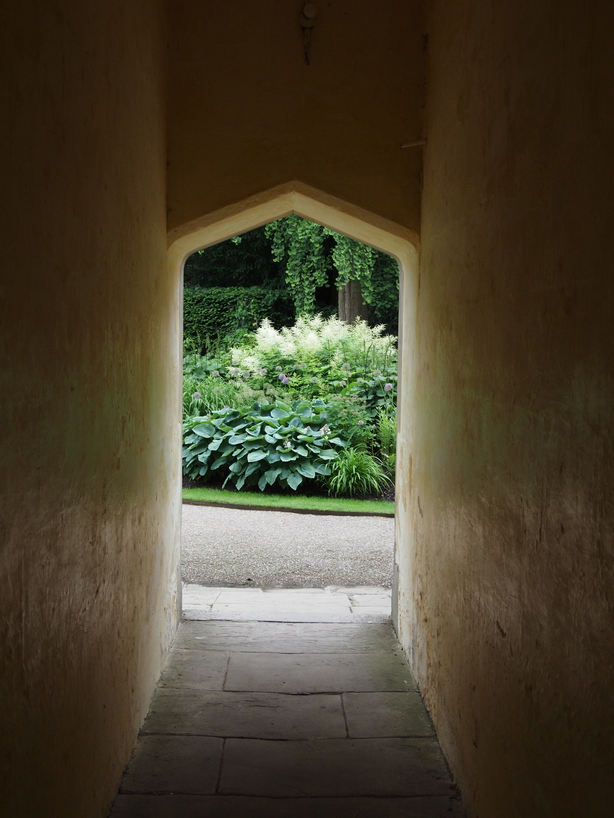
KURSSIN KESKIMÄÄRÄINEN KUORMITTAVUUS
JA ARVIOINTIPERUSTEET
Läpäisyn vaateena:
MyCourses -alustalle ajallaan palautetut oppimistehtävät
toisten töistä laaditut vertaisarvioinnit
riittävä osallistuminen luentoihin ja ryhmäohjaukseen (70 %)
Kurssin arviointi on ohjaavaa; oppimistehtävistä annetaan sekä suullista että kirjallista palautetta kurssin aikana.
Magdalens College, Oxford, Englanti

Slide 7
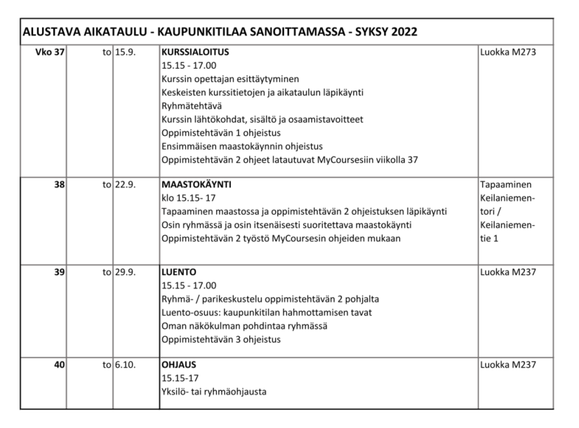

Slide 8
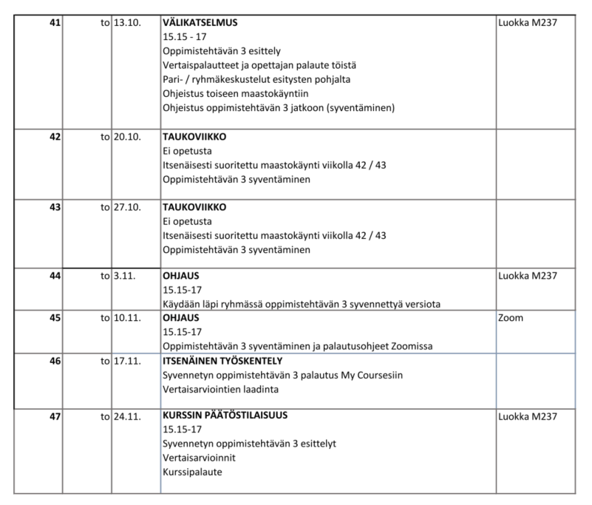

Slide 9
KURSSIN TAVOITTEET & LÄHTÖKOHDAT
OPISKELIJAN NÄKÖKULMA
RYHMÄTEHTÄVÄ
Pohtikaa seuraavan sivun kysymyksiä ranskalaisin viivoin muistiinpanoina 10 minuuttia itsenäisesti.
Jakautukaa pareittain tai pieniin ryhmiin.
Esitelkää itsenne toisillenne tehtävän avulla (n. 15 min).
Palauttakaa kirjalliset vastaukset opettajalle paperilla.
Kyselyn avulla hahmotan opettajana opiskelijoiden lähtökohtia ja henkilökohtaisia tavoitteita kurssille.

Slide 10
Miten kiinnostuit aikoinaan kaupunkisuunnittelusta / arkkitehtuurista / maisema-arkkitehtuurista?
Minkälaiset / mitkä kurssit ovat tähänastisissa opinnoissa tuntuneet omilta, merkityksellisiltä?
Onko sinulla mahdollisesti jo ajatuksia tulevan kandidaatin opinnäytteen aihepiiristä, sisällöstä? Tai oletko jo tehnyt sen?
Kiinnostaako sinua alallasi tällä hetkellä jokin teema, aihe, suuntaus? Miten aihe on löytynyt?
Oletko työskennellyt opintojen ohella? Jos olet, onko niistä löytynyt uusia ajatuksia, suuntia opinnoille?
Miten tuttua lähdeviittaaminen ja lähdeluetteloiden laatiminen on sinulle?
Oletko käynyt tieteelliseen kirjoittamiseen liittyviä kursseja opintojen osana?

Slide 11
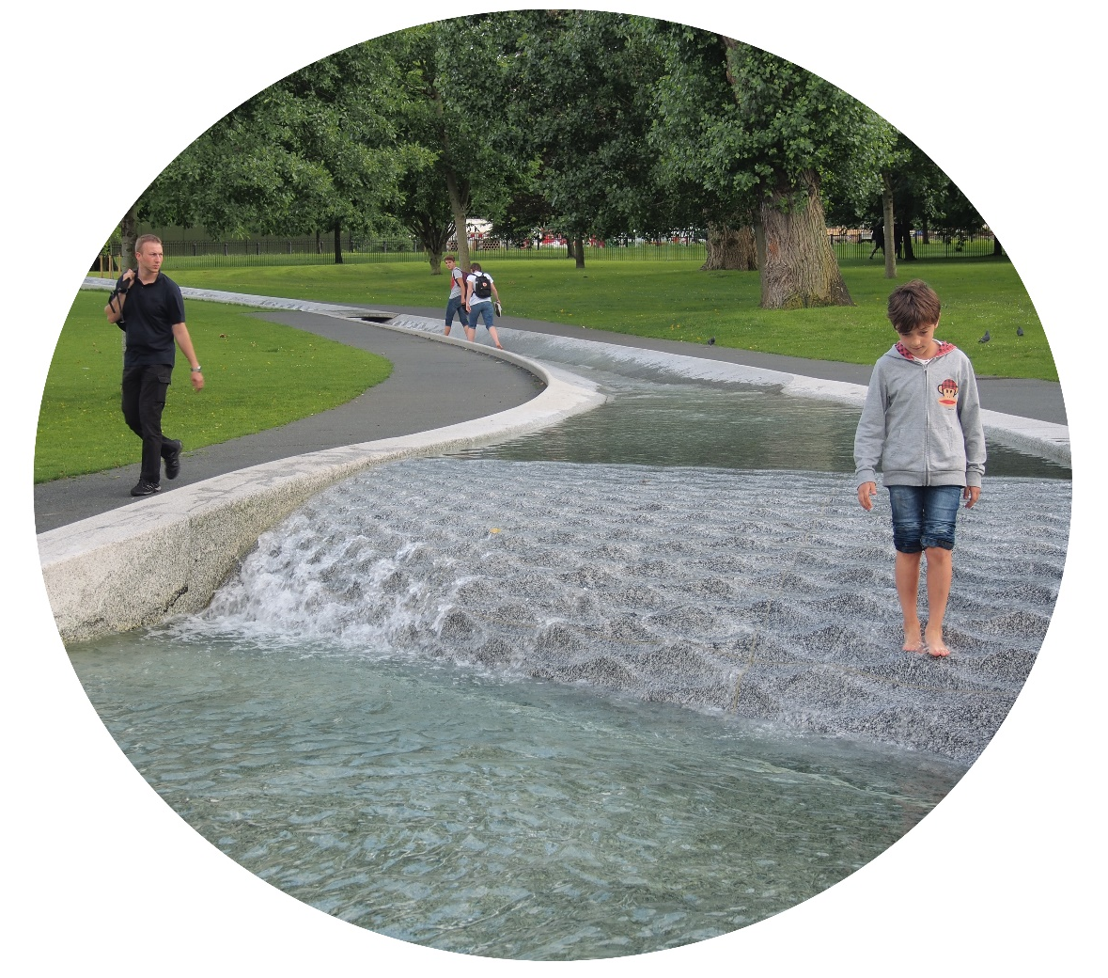
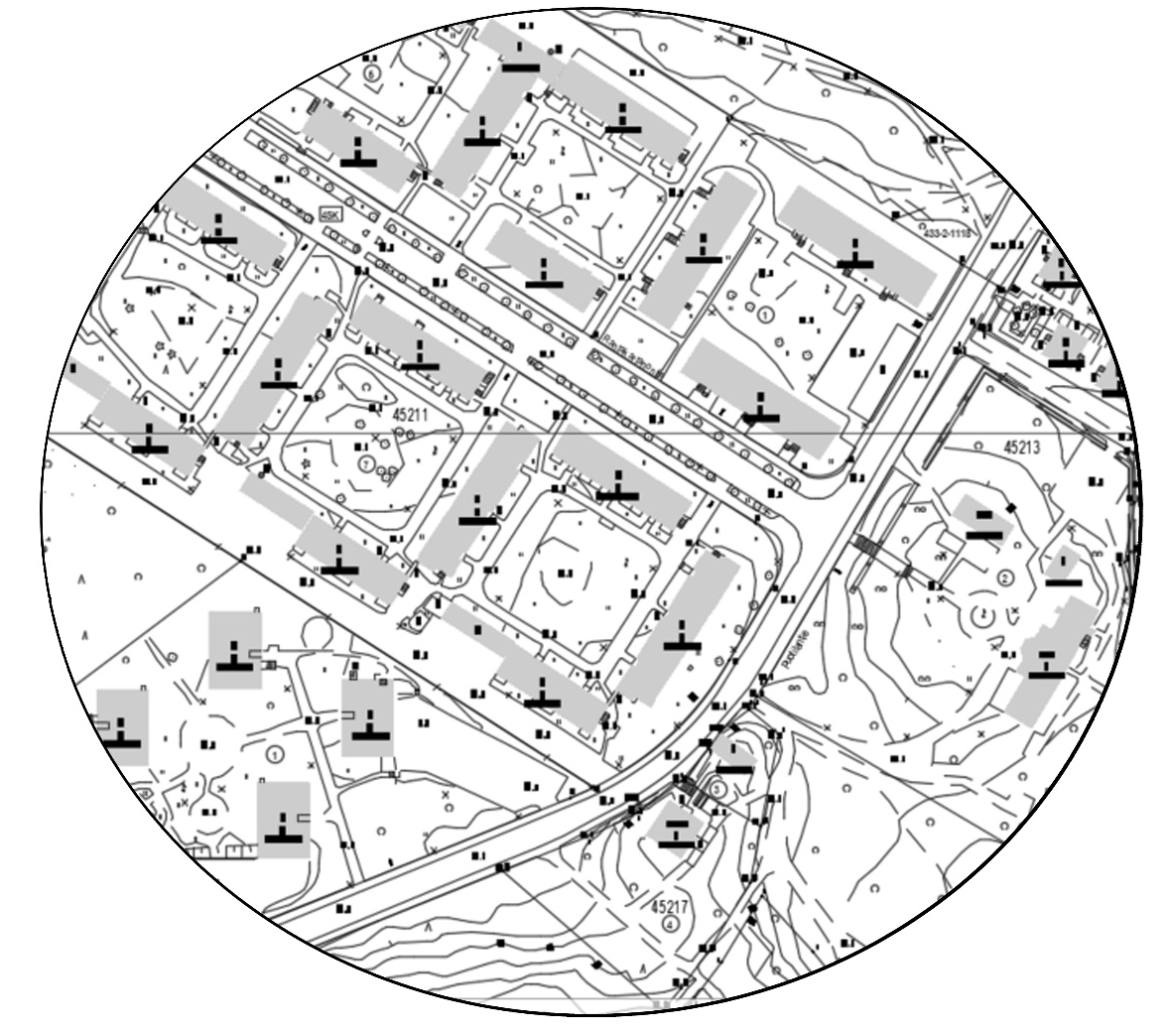
Suunnittelija digitalisoituneen etäajan virrassa
Maiseman ”skannaaminen” vai läsnäoleva kokeminen?

Slide 12
Suunnittelija digitalisoituneen etäajan virrassa

Slide 13
Helsingin Sanomien artikkeli 1.6.2022
” Nainen nousi metrosta ja järkyttyi kaikesta mitä näki –
Silloin hän houkutteli miehensä asemalle siivoamaan ”maan­päällistä helvettiä”
VÄLINPITÄMÄTTÖMYYS
TURVATTOMUUS
ILKIVALTA
YMPÄRISTÖSTÄ IRTAANTUMINEN
PAIKATTOMUUDEN KOKEMUS
JUURTUMATTOMUUS
TURVATTOMUUS

Slide 14
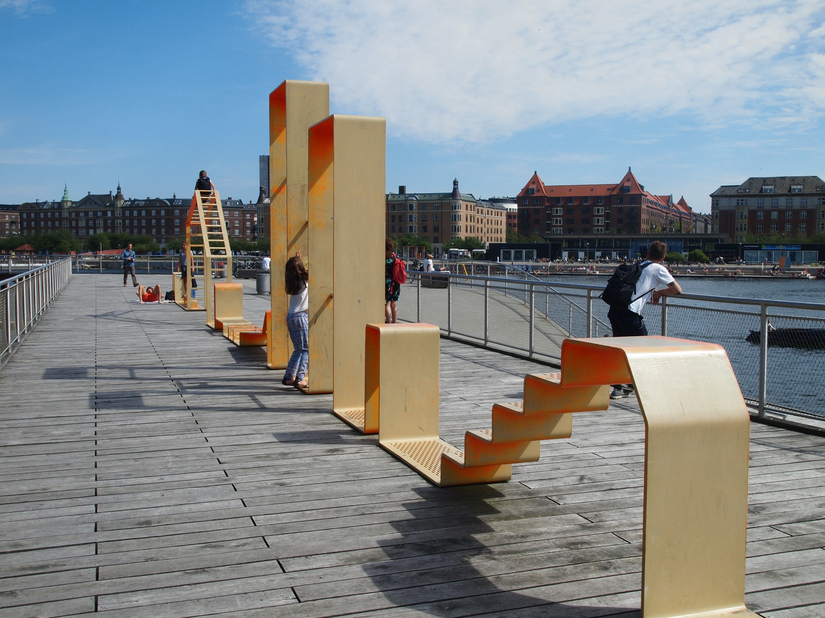
TAUKO!
Kööpenhamina: Kalvebod Brygge Island

Slide 15
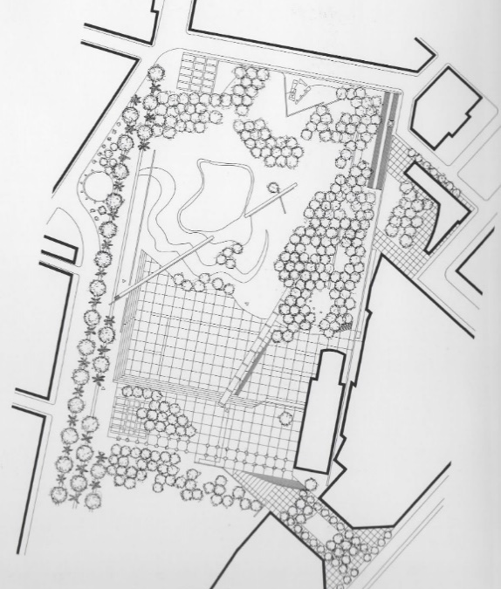
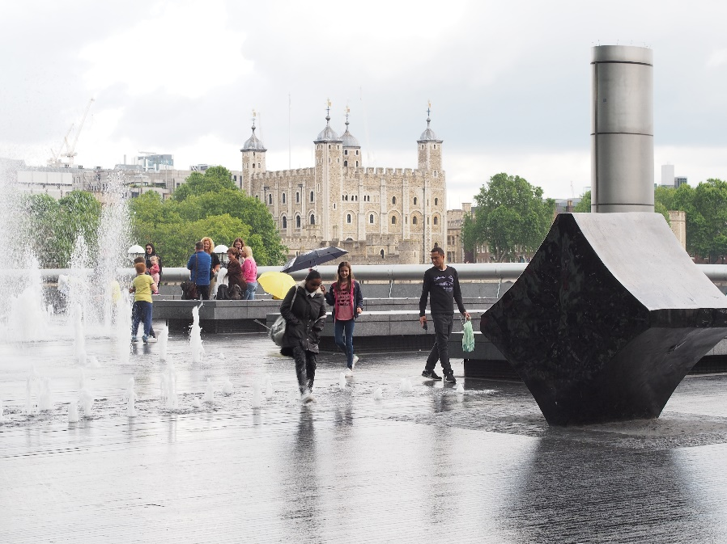
Gehl & Gemzoe: New City Spaces 2000
TILAN KOKEMINEN MAASTOSSA + TEORIA + POHDINTA YKSIN JA RYHMÄSSÄ = ANALYYSI

Slide 16
SISÄLTÖ JA OSAAMISTAVOITTEET
Opiskelija määrittelee:
mitä hyvä kaupunkitila hänelle merkitsee
omat kiinnostuksen kohteet suunnittelijana
omat syventymisen ja perehtymisen alueet

Slide 17
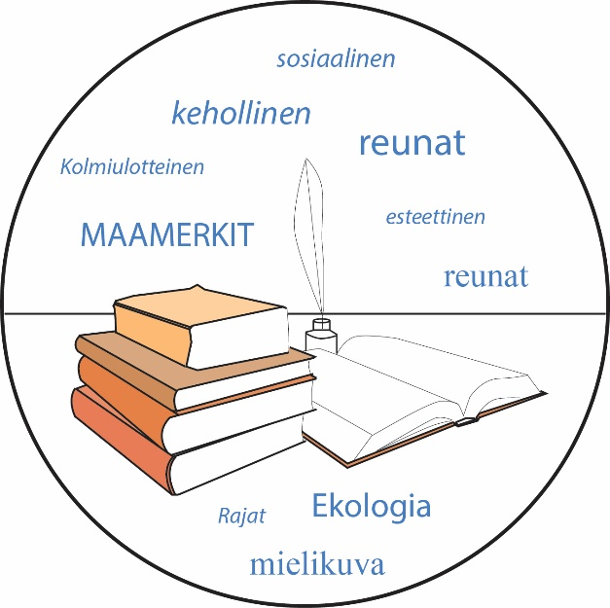
SISÄLTÖ JA OSAAMISTAVOITTEET
Opiskelija vahvistaa:
omaa suunnittelunäkemystään
poikkitieteellistä suunnitteluotettaan
kykyään hyödyntää ja käyttää soveltaen erilaisia alaan liittyviä lähdeaineistoja

Slide 18
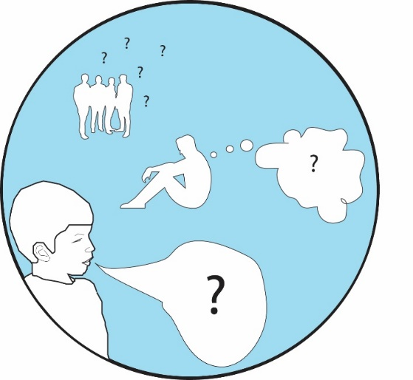
SISÄLTÖ JA OSAAMISTAVOITTEET KURSSILLA
Kurssin käytyään opiskelija:
Hahmottaa erilaisia teoreettisia lähestymistapoja kaupunkitilan suunnittelussa suurpiirteisesti.
Etsii ja soveltaa oman suunnittelutyön pohjaksi alan teoreettista tietoa.
Hyödyntää monikanavaisesti omaa oppimista parhaiten tukevia lähdetyyppejä.
Pohjaa oman suunnittelutyönsä monikanavaiseen analyysiin.
Hallitsee lähdeviittaamisen periaatteet.

Slide 19
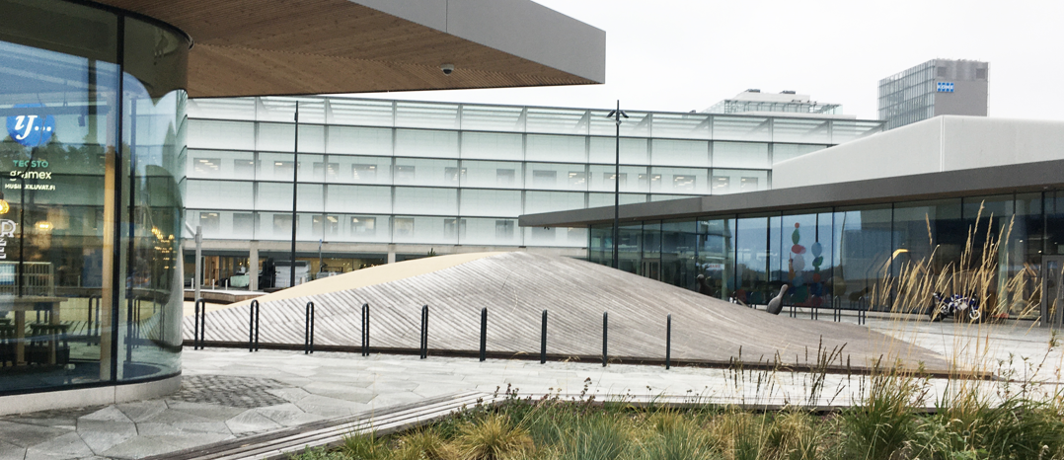
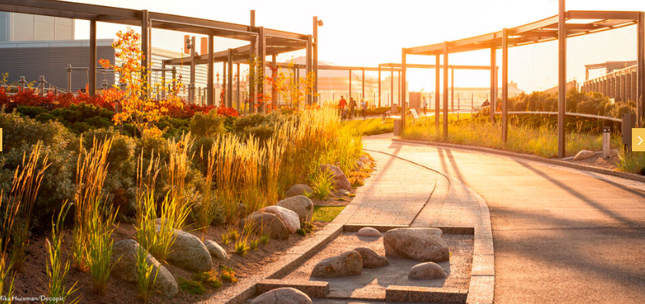
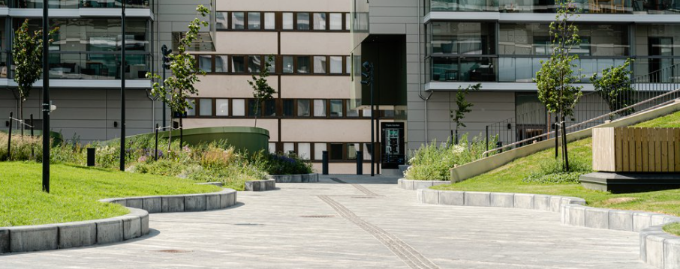
KURSSIN OPPIMISTEHTÄVÄT
Oppimistehtävä 1: Kaupunkitilan purkaminen sanoiksi omavalintaisen artikkelin pohjalta
Oppimistehtävä 2: Kolmen kaupunkitilan reflektointi ensimmäisen intuition pohjalta
Oppimistehtävä 3: Analyysitehtävä yhdestä kohdealueesta tarkemmin: maastohavainnot + teorialähteet + oma pohdinta + ryhmäpohdinta
Keilaniemen aukio, Arkkitehtitoimisto SARC ja Masu Planning Oy
Kalasataman puistokansi ”Bryga”, Pekka Helin & Co Oy
& Maisema-arkkitehtitoimisto Maanlumo Oy
(kuva: Mika Huisman / Decopic)
Triplan ulkotilat, Arkkitehdit Soini & Horto Oy ja
LOCI Maisema-arkkitehdit Oy

Slide 20
OPPIMISTEHTÄVÄ 1:
KAUPUNKITILAN PURKU SANOIKSI
Etsi vapaavalintaisesta lehdestä artikkeli, jossa käsitellään sinusta mielenkiintoisella tavalla kaupunkitilaa
Artikkelin teema ja lähestymistapa kaupunkitilaan on vapaa
Poimi artikkelista ”palastellen” edellä esittämäni esimerkin mukaisesti esiin kaupunkitilaa kuvaavat sanat, ilmaukset
Kerro lyhyesti, miksi valitsit juuri tämän artikkelin? Mikä siinä kiinnosti?

Slide 21
OPPIMISTEHTÄVÄ 1:
KAUPUNKITILAN PURKU SANOIKSI
Tuleeko ”puretusta” tekstistä mieleesi kaupunkitilaan liittyviä
teemoja
aiheita
ongelmia
positiivisia ilmiöitä?
Kirjoita nämä huomiosi muutamalla rivillä / ranskalaisella viivalla ylös
Postaa artikkeli + huomiosi MyCoursesiin
Kommentoi MyCoursesin alustalla lyhyesti parilla sanalla ainakin kahta muuta postausta
Palauta tehtävä MyCoursesiin 20.9.2022 mennessä

Slide 22
Suunnittelija digitalisoituneen etäajan virrassa

Slide 23
OPPIMISTEHTÄVÄN 1 TAVOITTEET
Kaupunkitilallisen keskustelun hahmottaminen ja tiedon jakaminen.
Omien kaupunkitilallisten mielenkiinnon kohteiden etsintä.
Kevyen kaupunkitilallisen keskustelun aloittaminen sähköisellä alustalla.
Kysymyksiä?

Slide 24
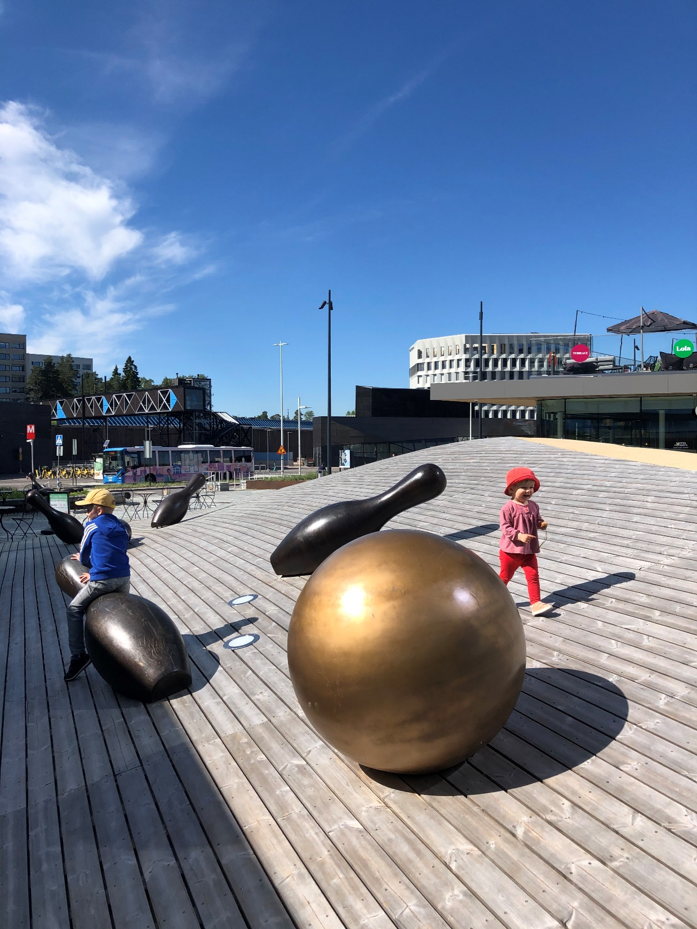
SEURAAVA OHJAUSKERTA MAASTOSSA
Tapaaminen ryhmässä torstaina 22.9.2022 klo 15.15
Osoite Keilaniemen tori (Keilaniementie 1, Espoo), Fazer Cafe Keilaniemen ovien edessä.
Kohteina Keilaniemen tori – Redin puistokansi `Bryga` - Triplan ulkotilat.
Ei esivalmistautumista, tule vain paikalle ajallaan!

Slide 25
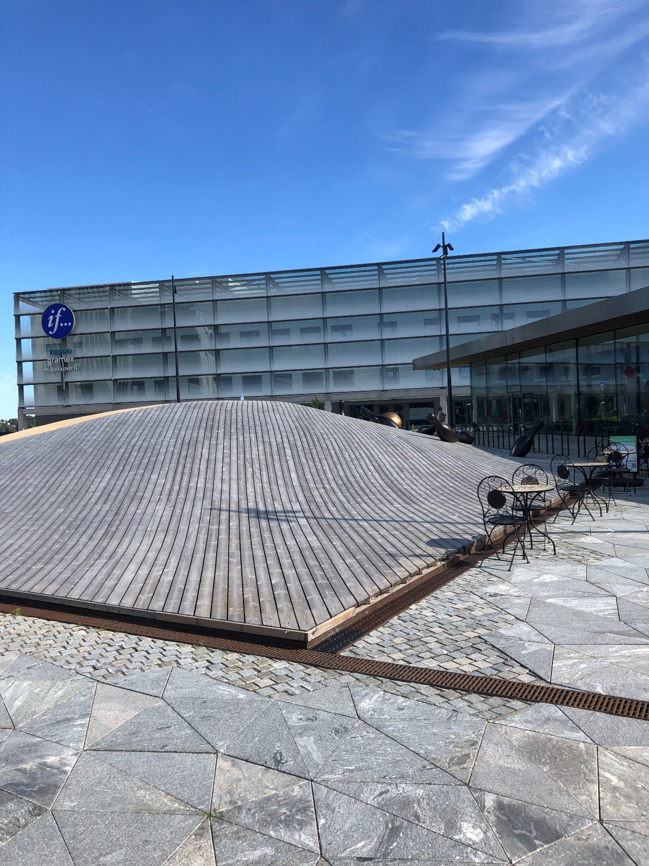
SEURAAVA OHJAUSKERTA MAASTOSSA
Ota mukaasi esim. ladattu kamera, kännykkäkamera ja luonnoskirja
Ohjeet ja muistutus tapaamisesta tulevat MyCoursesiin tämän viikon aikana
Ilmoita mahdollisesta esteestä (essi.ehrnrooth@aalto.fi) ja suorita maastokäynti itsenäisesti saman viikon aikana

Slide 26
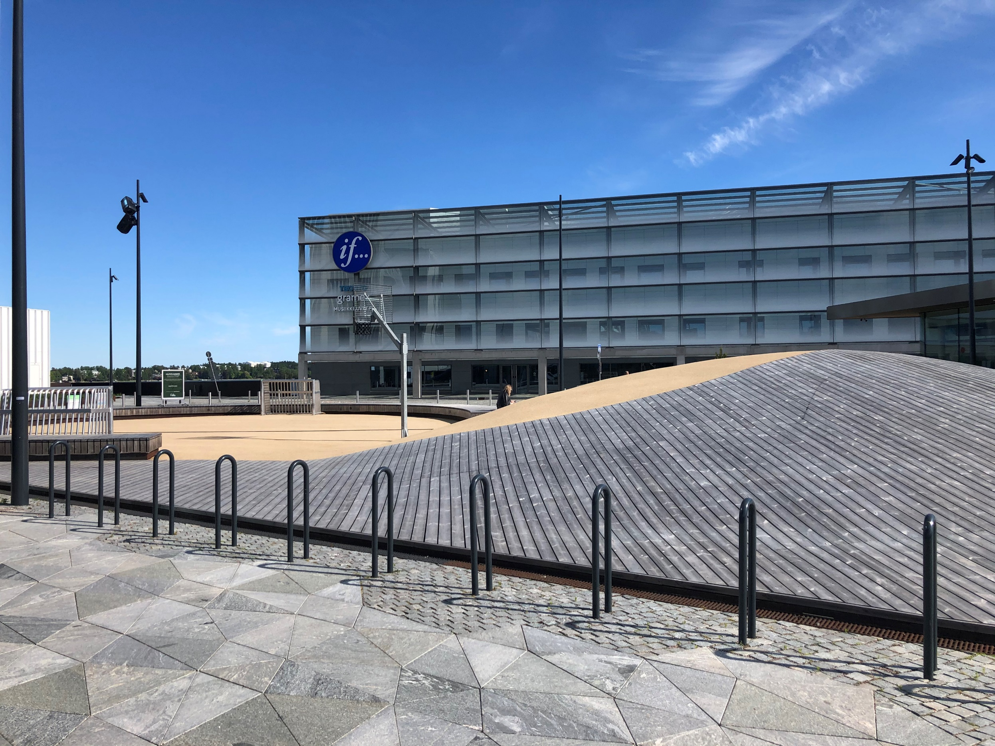
Kysymyksiä?
Nähdään ensi viikolla maastossa!

